Slide 1
第六章 属性文法和语法制导翻译
6.1 属性文法
6.2 语法制导翻译的概述
6.3 S-属性文法的自下向上的计算

Slide 2
编译程序的功能和组织结构
表 处 理
词
法
分
析
语
法
分
析
前 端
语义
分析
和
中间
代码
生成
中
间
代
码
优
化
后 端
目
标
代
码
生
成
源
程
序
目
标
程
序
错 误 处 理

Slide 3
本章学习内容
本章介绍有关语义描述及语义处理的问题。其处理的方法主要是属性文法和语法制导翻译。
掌握：属性文法,语法制导翻译的概念
理解：如何在自下而上分析中实现S-属性计算。

Slide 4
第六章 属性文法和语法制导翻译

Slide 5
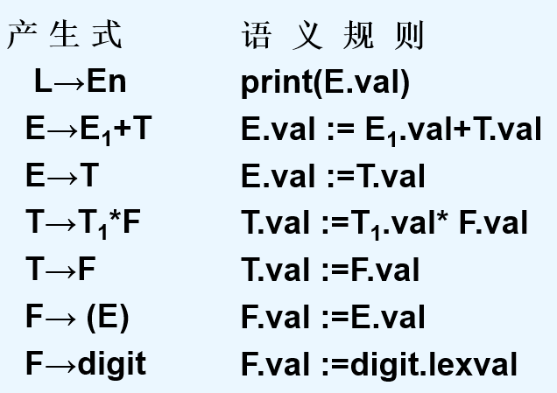
6.1 属性文法
属性文法 (也称属性翻译文法)
  在上下文无关文法的基础上，为每个文法符号（终结符或非终结符）配备若干相关的“值”（称为属性）。
    属性代表与文法符号相关信息，如类型、值、代码序列、符号表内容等
    属性可以进行计算和传递
    语义规则：对于文法的每个产生式都配备了一组属性的计算规则

Slide 6
属性的分类：
综合属性
继承属性

Slide 7
  综合属性:“自下而上”传递信息
  在语法树中，一个结点的综合属性的值由其子结点的属性值确定。
  使用自下向上的方法在每一个结点处使用语义规则计算综合属性的值
仅仅使用综合属性的属性文法称S－属性文法

Slide 8
产 生 式
L→En
E→E₁+T
E→T
T→T₁*F
T→F
F→ (E)
F→digit
语 义 规 则
print(E.val)
E.val := E₁.val+T.val
E.val :=T.val
T.val :=T₁.val* F.val
T.val :=F.val
F.val :=E.val
F.val :=digit.lexval

Slide 9
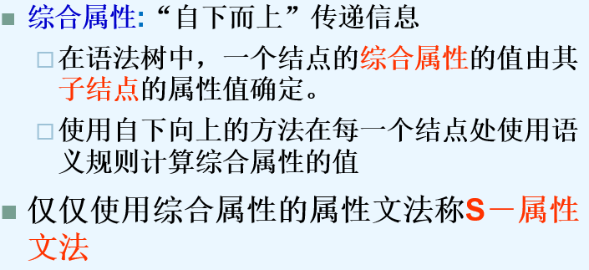
3*5+4n的带注释的语法树
产 生 式 语 义 规 则
L→En print(E.val)
E→E₁+T E.val := E₁.val+T.val
E→T E.val :=T.val
T→T₁*F T.val :=T₁.val* F.val
T→F T.val :=F.val
F→ (E) F.val :=E.val
F→digit F.val :=digit.lexval
L
E.val=19
n
E.val=15
+
T.val=4
T.val=15
F.val=4
T.val=3
*
F.val=5
digit.lexval=4
F.val=3
digit.lexval=5
digit.lexval=3

Slide 10
  继承属性：“自上而下”传递信息
  在语法树中，一个结点的继承属性由此结点的父结点和/或兄弟结点的某些属性确定
  用继承属性来表示程序设计语言结构中的上下文依赖关系很方便

Slide 11
带有继承属性的属性文法
产 生 式 语 义 规 则
D→TL L.in := T.type
T→int T.type := integer
T→real T.type := real
L→L₁, id L₁.in :=L.in
addtype(id.entry, L.in)
L→id addtype(id.entry, L.in)
  L.in为继承属性，由此结点的父结点和/或兄弟结点的某些属性确定

Slide 12
句子real id₁，id₂，id₃的带注释的语法树
D
T
T.type=real
L
L.in=real
real
,
L
L.in=real
id₃
L
L.in=real
id₂
,
产 生 式 语 义 规 则
D→TL L.in := T.type
T→int T.type := integer
T→real T.type := real
L→L₁, id L₁.in :=L.in
addtype(id.entry, L.in)
L→id addtype(id.entry, L.in)
id₁
在每个L结点，还要调用过程addtype，往符号表中插入信息，

Slide 13
说明
  终结符只有综合属性，由词法分析器提供;
  非终结符既可有综合属性也可有继承属性;
  文法开始符号的所有继承属性作为属性计算前的初始值;
  对出现在产生式右边的继承属性和出现在产生式左边的综合属性都必须提供一个计算规则;
  出现在产生式左边的继承属性和出现在产生式右边的综合属性不由所给的产生式的属性计算规则进行计算，它们由其它产生式的属性规则计算或者由属性计算器的参数提供。

Slide 14
6.2 语法制导翻译的概述
语法制导翻译把语言的一些属性附加到代表语法结构的文法符号上，
这些属性值是由附加到文法产生式的“语义规则”中计算的，
也就是为每个产生式配备翻译子程序，即语义子程序。
对输入串的翻译也就是根据语义规则进行计算得出结果。

Slide 15
6.2 语法制导翻译的概述
这种由源程序的语法结构所驱动的处理办法就是语法制导翻译法。
语义规则的计算可能产生代码、在符号表中存放信息、给出错误信息或执行任何其它动作。

Slide 16
6.3 S-属性文法的自下而上计算
S-属性文法：只含有综合属性
综合属性可以在分析输入符号串的同时由自下而上的分析器来计算。
分析器可以保存与栈中文法符号有关的综合属性值，每当进行归约时，新的属性值就由栈中正在归约的产生式右边符号的属性值来计算。

Slide 17
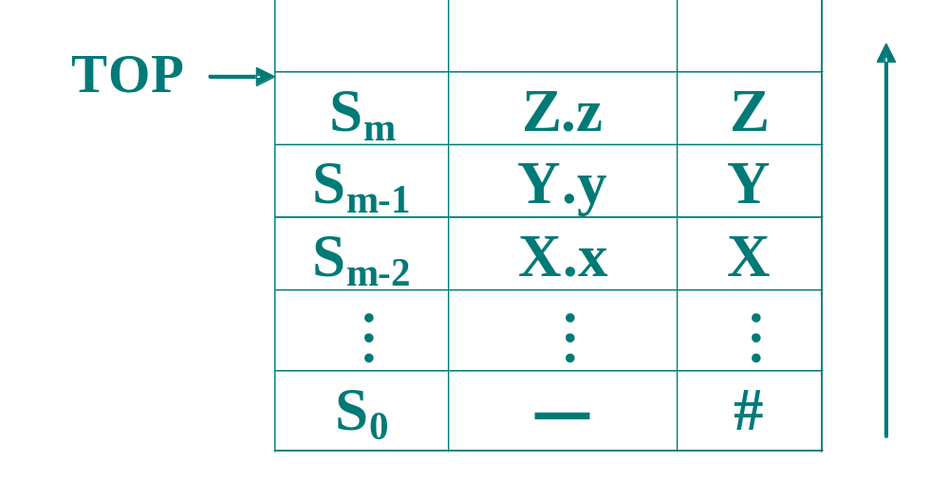
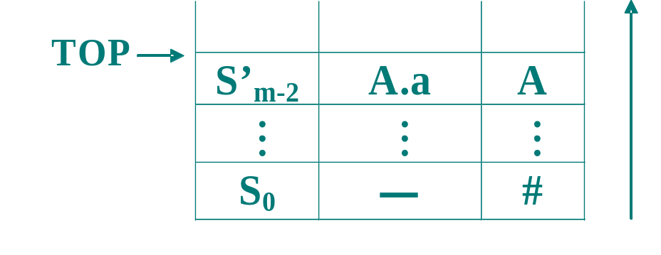
在分析栈中使用一个附加的域来存放综合属性值
假设语义规则A.a:=f(X.x,Y.y,Z.z)是对应于产生式A→XYZ的

Slide 18
产 生 式 语 义 规 则
L→En print(E.val)
E→E₁+T E.val := E₁.val+T.val
E→T E.val :=T.val
T→T₁*F T.val :=T₁.val* F.val
T→F T.val :=F.val
F→ (E) F.val :=E.val
F→digit F.val :=digit.lexval
为了计算属性值，修改语法分析程序，使其在作相应的归约前执行如下的代码段
产生式 代 码 段
L→En print(val[top])
E→E₁+T val[ntop] := val[top-2]+val[top]
E→T
T→T₁*F val[ntop] := val[top-2]*val[top]
T→F
F→ (E) val[ntop] :=val[top-1]
F→digit

Slide 19
产生式 代 码 段
L→En print(val[top])
E→E₁+T val[ntop] := val[top-2]+val[top]
E→T
T→T₁*F val[ntop] := val[top-2]*val[top]
T→F
F→ (E) val[ntop] :=val[top-1]
F→digit
输入 state sym val 用到的产生式
3*5+4n 0 # -
*5+4n 05 #3 -3
*5+4n 03 #F -3 F→digit
*5+4n 02 #T -3 T→F
5+4n 027 #T* -3 -
+4n 0275 #T*5 -3 - 5

Slide 20
产生式 代 码 段
L→En print(val[top])
E→E₁+T val[ntop] := val[top-2]+val[top]
E→T
T→T₁*F val[ntop] := val[top-2]*val[top]
T→F
F→ (E) val[ntop] :=val[top-1]
F→digit
输入 state sym val 用到的产生式
+4n 0275 #T*5 -3 - 5
+4n 02710 #T*F -3 - 5 F→digit
+4n 02 #T -15 T→T*F
+4n 01 #E -15 E→T
4n 016 #E+ -15-
n 0165 #E+4 -15- 4

Slide 21
产生式 代 码 段
L→En print(val[top])
E→E₁+T val[ntop] := val[top-2]+val[top]
E→T
T→T₁*F val[ntop] := val[top-2]*val[top]
T→F
F→ (E) val[ntop] :=val[top-1]
F→digit
输入 state sym val 用到的产生式
n 0165 #E+4 -15- 4
n 0163 #E+F -15- 4 F→digit
n 0169 #E+T -15- 4 T→F
n 01 #E -19 E→E+T
#En -19-
#L -19 L→En

Slide 22
6.3 S-属性文法的自下向上的计算
[练习] 在一个移进—归约的分析中采用以下的属性文法，在某产生式归约时，立即执行括号中的动作。
A→aB {print “0” }
A→c {print “1” }
B→Ab { print “2” } 当分析器输入为aacbb时，打印的字符串是什么?

Slide 23
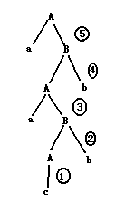
6.3 S-属性文法的自下向上的计算
解：分析器的分析aacbb过程如图：
由于分析器采用移入归约的方式进行分析，符号串aacbb的分析过程将按标号进行，而按一产生式归约时立即执行括号中的动作所以分析器打印的字符为：
12020
A→aB {print “0” }
A→c {print “1” }
B→Ab { print “2” }

